Slide 1
Films Going
Автор проекта: Егор Ланщеков

Slide 2
Введение
Films Going - поисковой сервис фильмов с возможностью модификации и расширения пользователями базы данных русского и зарубежного кинематографа. Приложение предоставляет краткое описание многих фильмов, снятых с 1908 года и по наше время.

Slide 3
Функционал программы
1.Поиск фильмов по названию
2.Поиск фильмов с помощью различных фильтров
3.Просмотр деталей о каждом фильме
4.Возможность добавления недостающих фильмов
5.Возможность изменить описание каждого фильма

Slide 4
Реализация

Slide 5
Классы программы и их краткое описание
MainPage - Главный класс программы. Представляет окно поиска всех фильмов. Содержит в себе часть дизайна.
Ui_MainPage - Дизайн главного экрана.
FilmInfo - Описывает страницу просмотра выбранного отдельного фильма из всего множества.
Ui_FilmInfo - Дизайн вышеупомянутого класса.

Slide 6
Особенности приложения
Интерфейс всего приложения создавался с помощью Qt Designer.
Чтобы добавить для каждого фильма соответствующее ему изображение была использована библиотека icrawler. Она по названию фильма загружает из Интернета соответствующее этому фильму картинку.
Затем это изображение обрабатывается с помощью библиотеки Pillow (PIL).

Slide 7
Иллюстрации

Slide 8
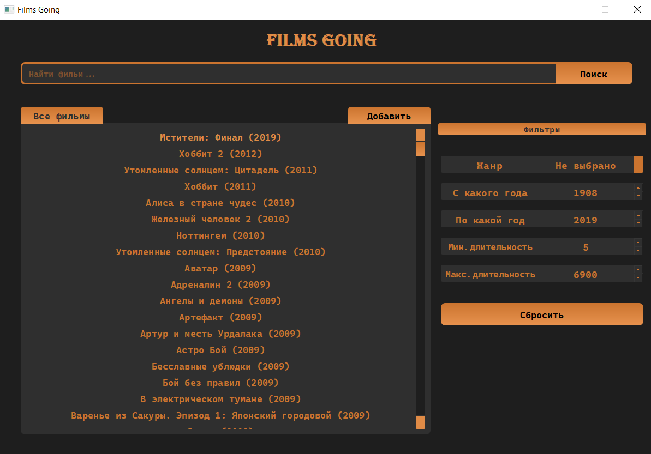
Пример главного окна приложения

Slide 9
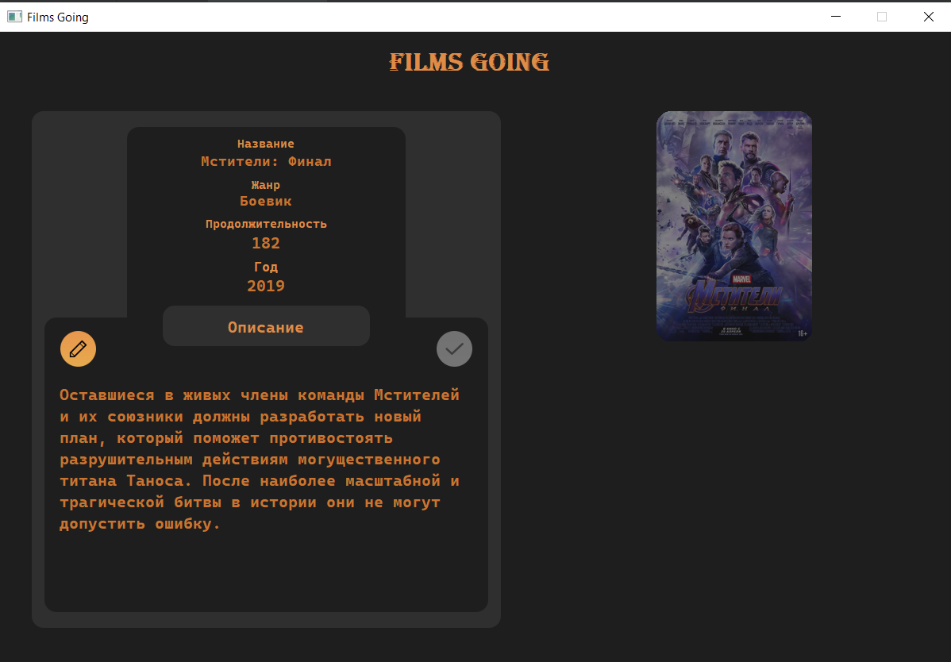
Пример окна описания каждого фильма

Slide 10
Выводы
Проект Films Going может быть развит добавлением функции подгрузки официального описания фильма из Интернета по названию самого фильма, это было бы неплохой фишкой. Также если ставить перед собой цель создания полноценного приложения для потребления продуктов кино, то Films Going может быть оснащен своим медиа проигрывателем и более мощной работой со внешними источниками.

Slide 11
Использованные библиотеки
PyQt5=5.15.10
PyQt5_sip==12.12.2
icrawler==0.6.7
Pillow==10.1.0

